Slide 1
15 实际气体的性质

Slide 2
15－1 实际气体与理想气体之间的差异

Slide 3
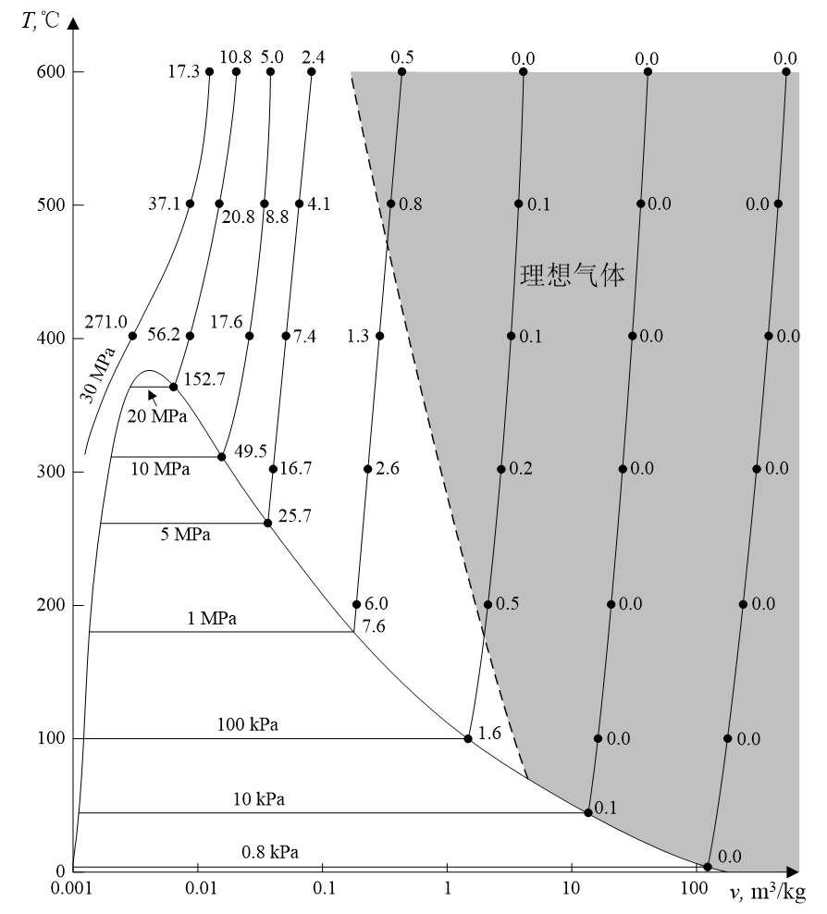
实际气体仅在低压和高温下可以近似为理想气体
以水蒸气为例，左图给出了当把水蒸气视为理想气体时所造成的误差分布
图中各点的数值为误差值
在水的饱和区和临界点附近，误差值较大，不能视为理想气体
当水蒸气状态位于阴影区域（即低压高温区），误差不超过1%，可将其视为理想气体

Slide 4
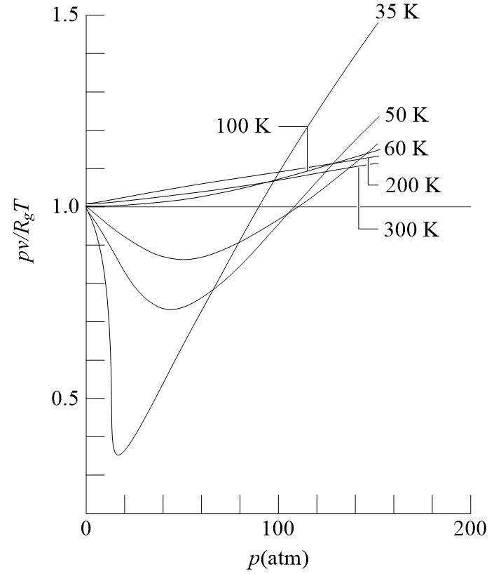
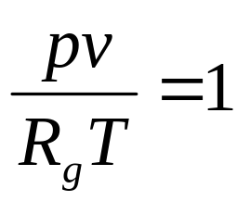
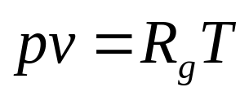
对于理想气体：
对于实际气体，实验结果并不是值为1的水平线，尤其在高压低温下，误差更大
通过实验得到不同温度下，氢气的pv/R_{g}T随压力的变化

Slide 5
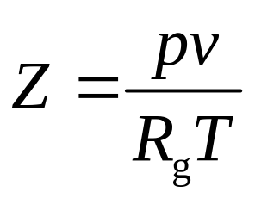
实际气体的性质与理想气体的性质之间的偏离可以采用压缩因子Z表示：
对于理想气体：Z恒等于1；对于实际气体， Z可大于1，也可小于1，Z值偏离1的大小，反映了实际气体对理想气体性质的偏离程度
Z值的大小不仅与气体的种类有关，对于同种气体，Z值与气体所处的状态（如温度、压力等）也有关

Slide 6
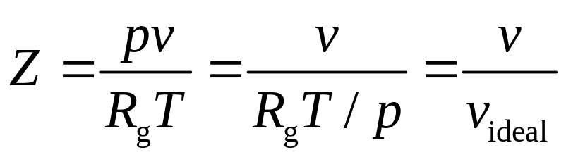
Z的另一种表达形式
实际气体在p、T 时的比体积
在相同的p、T下，把实际气体当作理想气体时计算的比体积
压缩因子的物理意义：相同的温度和压力下实际气体的比体积和将实际气体近似为理想气体时的比体积之比
Z>1——说明实际气体比理想气体更难压缩；
Z<1——说明实际气体可压缩性大。
因此，Z是从比体积的比值或从可压缩性的大小来描述实际气体对理想气体的偏离。

Slide 7
我们总是说，实际气体在低压和高温下可以近似为理想气体。可是，什么样的压力算低压？什么样的温度算高温呢？ -100℃算低温还是高温？
不同物质，低压和高温的标准不同
压力或温度是高还是低与物质的临界压力和临界温度有关
常压下，-100℃对于水来讲是低温，显然不能将此温度的水近似为理想气体（此温度下水还是固态）。然而，-100℃对于空气却已经是高温了，因为它远高于空气临界温度（-140.5℃），且根据其临界压力（3.77 MPa）判断，常压下-100℃的空气状态远离饱和区域和物质的临界点，故可将该状态的空气视为理想气体

Slide 8
15－2 常用的实际气体状态方程

Slide 9
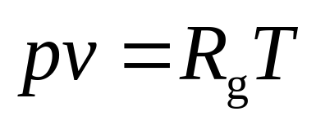

对于实际气体，理想气体的状态方程
不再适用。
百余年来人们导出了成百
上千个状态方程式。
准确度高的，适用范围小；
通用性强的，准确度差。

Slide 10
一、范德瓦尔方程（1873年）：
理想气体模型的假设：
1.分子是不占体积的弹性质点
2.分子间没有相互作用力
范德瓦尔考虑到两点：
1.气体分子有一定的体积，所以分子可自由活动的空间为（v-b）
2.气体分子间的引力作用，使气体对容器壁面所施加的压力要比理想气体的小，用内压力修正压力项。

Slide 11
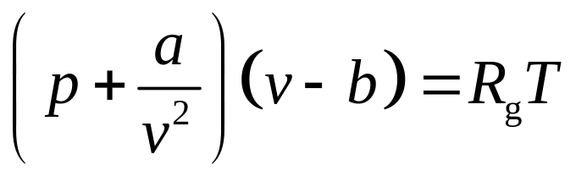

其中：
a、b：范德瓦尔常数（均为正），与气体种类有关，
数值由实验确定
体现分子间引力作用，内压力项

Slide 12
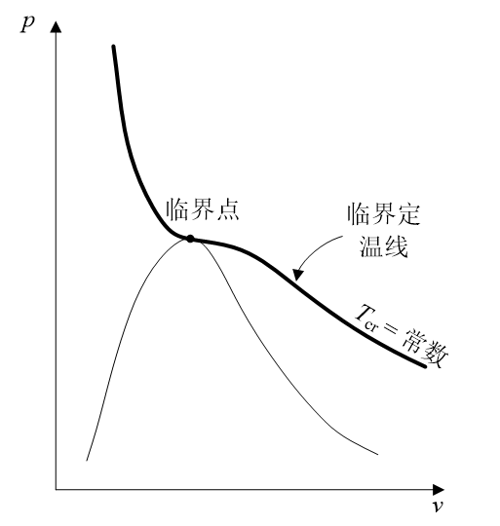
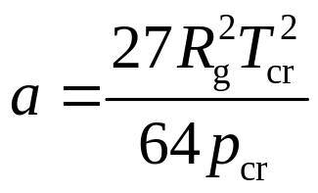
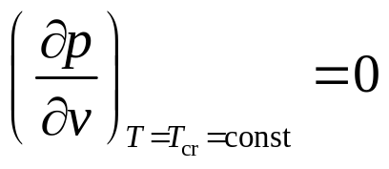
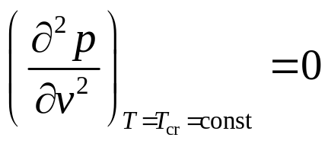
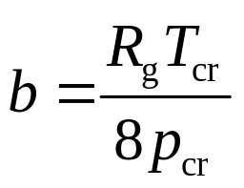
可借助p-v图上临界定温线上的临界点确定a和b
临界点为临界定温线的驻点和拐点
在实验测定出物质的临界温度和临界压力后，即可计算得到物质的范德瓦尔常数a和b

Slide 13
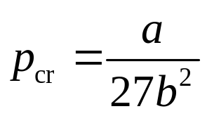
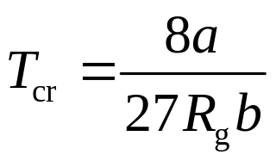
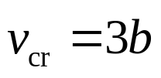
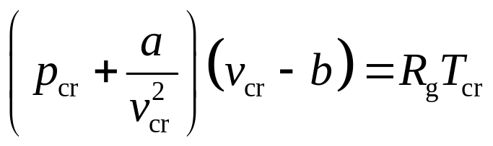
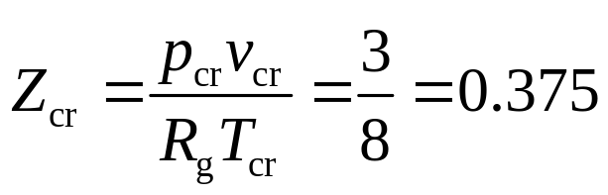
基于范德瓦尔方程得到各种物质临界状态的压缩因子均等于0.375
不同物质的Z_{cr}值并不相同
范德瓦尔方程用在临界点或其附近区域有较大误差

Slide 14
范德瓦尔方程的重要历史价值
虽然在临界点或其附近区域存在较大误差，但它开拓了一条研究实际气体状态方程的有效途径
是非理想气体最简单、最基本的方程之一
在此之后，很多学者对范德瓦尔方程作了进一步修正而提出许多状态方程，而这也正是本节将范德瓦尔方程放在第一个介绍的原因

Slide 15
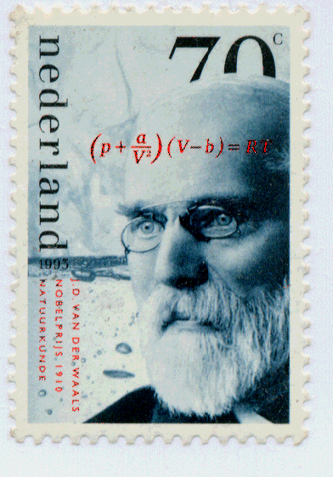
范德瓦尔力
范德瓦尔半径
因其在气态和液态物质方程的研究中的贡献，在1910年获得诺贝尔物理学奖。
Van der Waals（1837~1923）

Slide 16
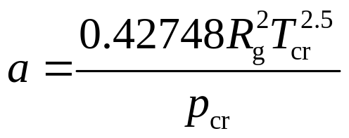
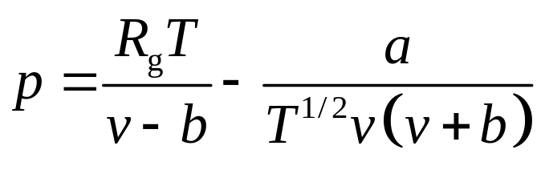
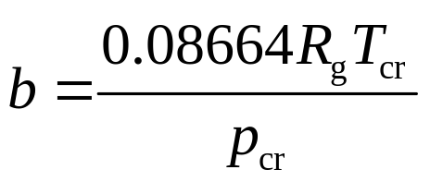
二、R-K方程（1949年）
R-K方程是在范德瓦尔方程的基础上对内压力项进行了修正，提高了精度。
由O. Redlich和J. N. S. Kwong两人提出，该方程仅两个参数，精度较高，使用起来简便，因此工程上应用广泛

Slide 17
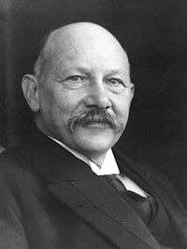
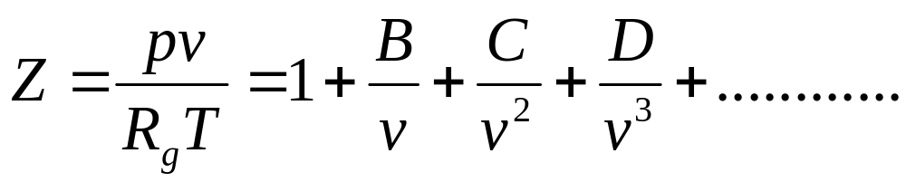
三、维里方程（1901年）
“维里”一词来源于拉丁文virial，即“力”
Heike Kamerlingh Onnes
（1853-1926）
荷兰物理学家，1911年发现了物体的超导性，低温物理学的奠基人，1913年获诺贝尔物理学奖

Slide 18
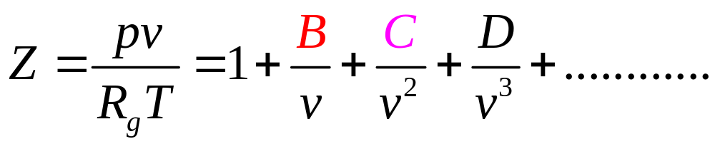
维里系数B、C、D等仅为温度的函数，具体值可以通过实验或统计力学的方法得到
维里系数的物理含义在统计物理中有一定的解释，例如，第二维里系数B反映了一对分子间的相互作用造成的气体性质与理想气体的偏差，第三维里系数C反映了三个分子间的相互作用造成的偏差，等等
当压力趋近于0时，上式可退化为Z=1，也就是理想气体的状态方程

Slide 19
15-3 对应态定律与通用压缩因子图

Slide 20
实际气体状态方程均包含有一定数量的常数，这些常数与物质的固有性质有关，气体的种类不同，常数的值也不同。因此，这些常数需要根据所研究物质的p、v、T实验数据进行拟合才能得到
有没有可能消除这些与物质种类有关的常数，找到一个对各种气体普适的状态方程式？

Slide 21
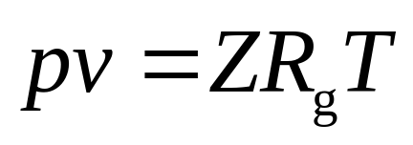
实际气体的性质与理想气体的性质之间的偏差可以用压缩因子Z来表示
优点：能保留理想气体状态方程的基本形式
缺点：Z值的大小不仅与气体种类有关，而且同种气体Z值还随压力和温度而变化，给计算带来不便

Slide 22
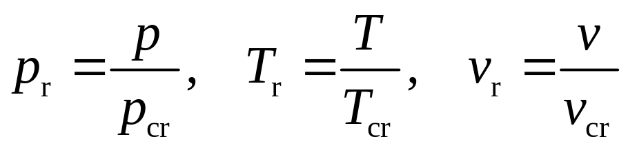
对多种流体的实验数据分析发现，接近各自的临界点时，所有流体都显示出相似的性质，因此人们想到：
可以用气体的压力、温度、比体积与相应临界参数的比值，来代替压力、温度、比体积的绝对值，并用这些比值导出普遍适用的实际气体状态方程
定义：对比压力、对比温度和对比比体积

Slide 23
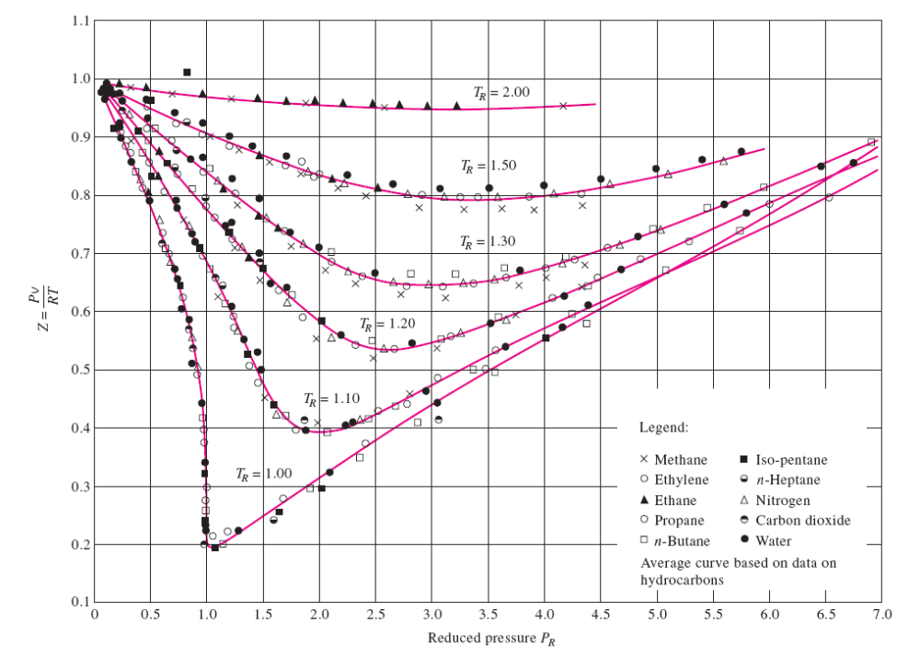

根据各种气体的实验数据，可确定不同气体的Z值与对比压力p_{r}和对比温度T_{r}的关系
在相同的T_{r}下，各种气体的Z和p_{r}具有相近的函数关系
通用压缩因子图
对应态定律
在具有相同的T_{r}和p_{r}时，各种气体的Z近似相等

Slide 24
在高温区域（T_{r}>2）和低压（p_{r}<7）范围内，Z接近于1（理想气体）
在临界点附近，Z值最小，气体与理想气体状态方程偏差很大
当压力很低（接近于0）时，在各种温度下，Z均接近于1，即此范围内气体近似满足理想气体状态方程

Slide 25
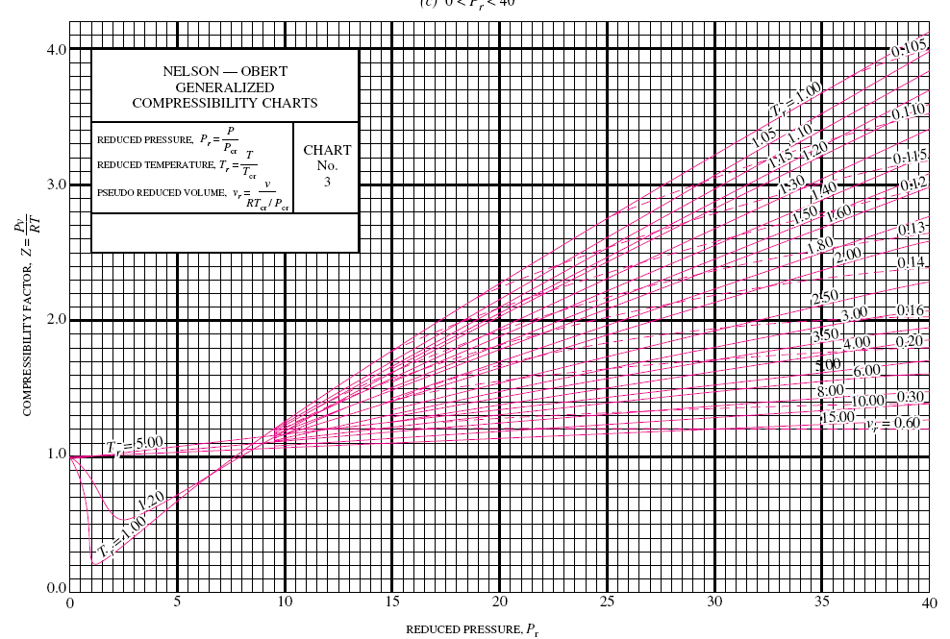
在高压范围（p_{r}>10），压缩因子可以很大，这意味着高压时气体与理想气体之间的差异很大

Slide 26
对于工程中常用的气体，如水蒸气，R134a蒸气等，人们已经制作出蒸汽热力性质图表以供查算，我们可直接利用这些图表来获取这些气体的p、T、v数值（非常准）
在缺乏气体热力性质资料时，通用压缩因子图就非常有用了（其优点是通用性好，适用于各种气体）

Slide 27
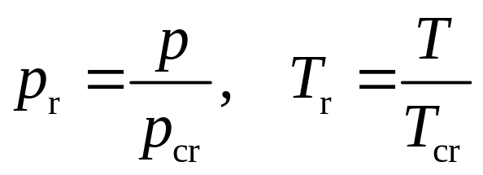
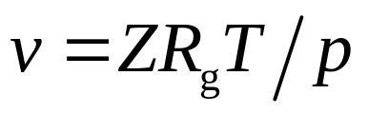
在使用通用压缩因子图过程中，一般分为两种情况
当气体的p、T给定时，可根据气体的p_{cr}和T_{cr}利用公式
求出p_{r}和T_{r}，然后在通用压缩因子图查取出Z值，最后利用关系式
求出气体的第三个状态参数v

Slide 28
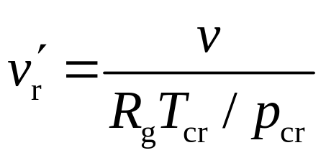

当气体的p、v给定，或是v、T给定时，仍然可利用通用压缩因子图确定第三个状态参数，但此时需要采用试凑和迭代法，给计算带来不便。为了避免繁琐而耗时的计算，可定义另一个对比参数，称为拟对比比体积：
通用压缩因子图同时包含了 作为参变量的曲线

Slide 29
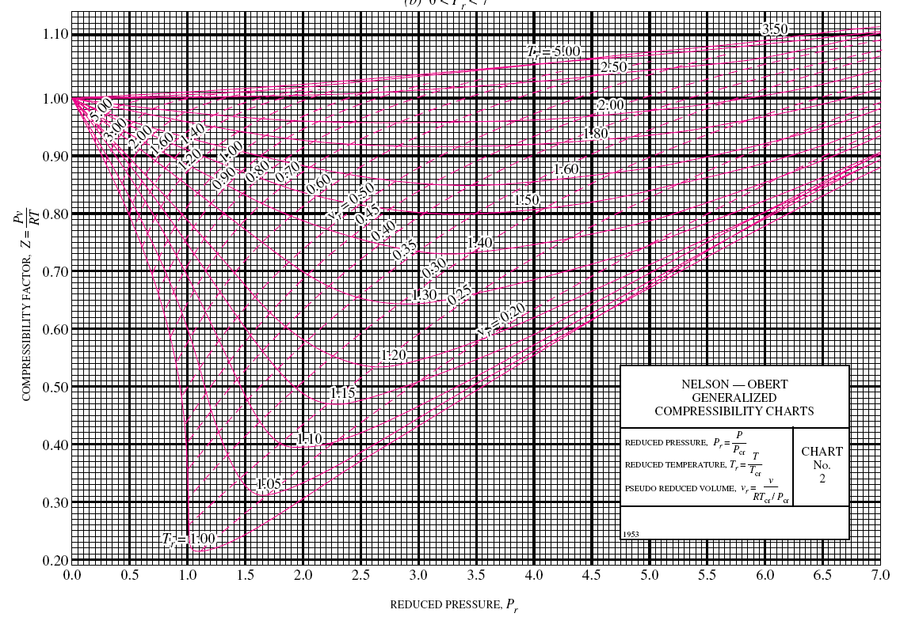

Slide 30
通用压缩因子图的通用性是它的优点，对各种物质只需要知道它们的临界点参数就可以应用该图进行热力状态参数的计算
但是，由于对应态定律只是近似的，所以对于一些气体，如氢、氦等，通用压缩因子图有时并不能给出较精确的结果
在有气体的热力性质图表的情况下，就不宜再用通用压缩因子图计算了

Slide 31
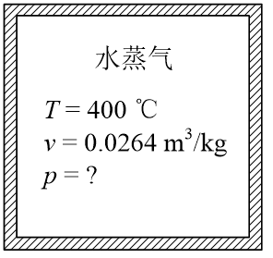
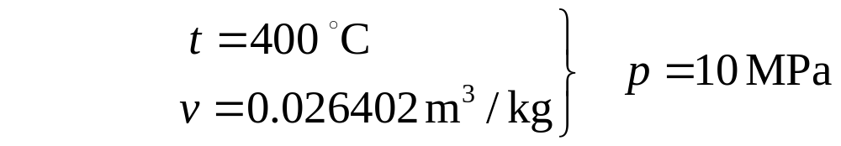
举例：利用通用压缩因子图确定气体压力
已知水蒸气的温度和比体积，试通过以下三种方法确定水蒸气的压力：（1）水蒸气表；（2）理想气体状态方程；（3）通用压缩因子图。
（1）查取水蒸气表（书后附表），可知
水蒸气表是通过实验数据得到的，因此该数值是很准确的

Slide 32
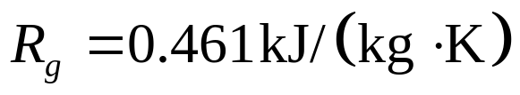
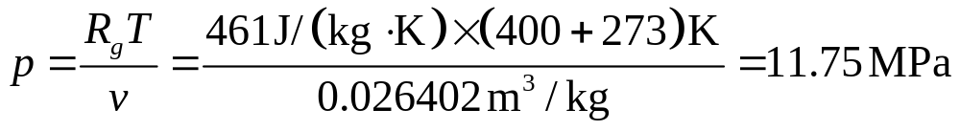
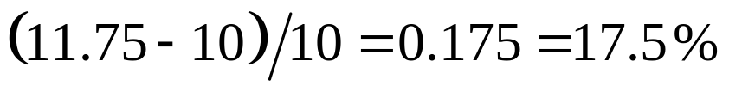
（2）理想气体状态方程
查表得
可见，若将水蒸气视为理想气体，带来的误差为

Slide 33
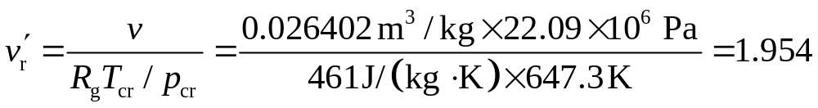
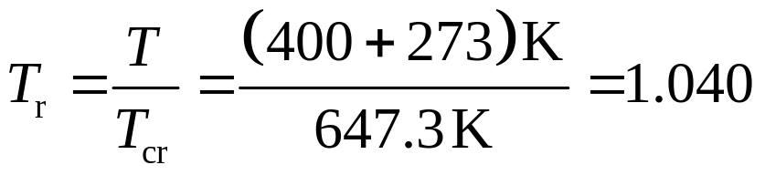

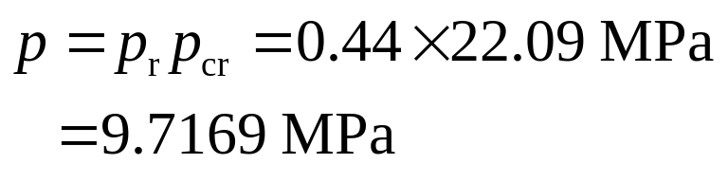

（3）通用压缩因子图（见下一页ppt）
并未已知p、T，故需要借助于拟对比比体积
使用通用压缩因子图，将误差从17.5%降至
工程上可以接受

Slide 34
